Slide 1
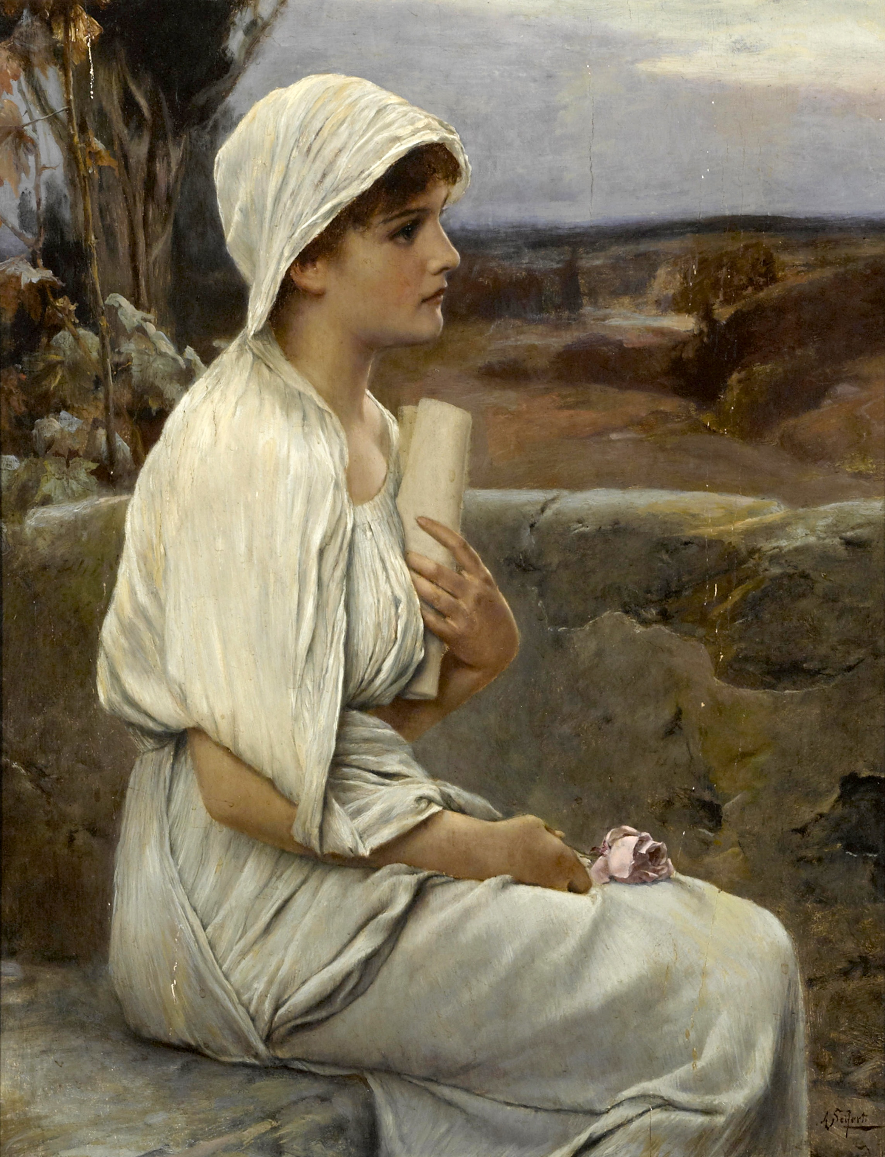
Hypatie

Slide 2
Nom de son pere = Théon d'Alexandrie
Fonction =L'Hypatie marcelienne est une néo-platonicienne qui croit au pouvoir de la Beauté — sous toutes ses formes artistiques, mais surtout celle de la littérature
Période de temps = 355-370
Localité = Alexendrie

Slide 3
Elle enseigne, elle vulgarise les écris de 3 predécesseur
Archimède – Euclide - Diophante
Elle est considéré comme la derniere personne savante

Slide 4
5 phrase
Faite prevue de vigilance
Vérifier toute l’affirmation
Efforcer de comprendre ce qui n’est pas Claire
Meme un maître peut se tromper
Sachez qu’il est toujours possible d’améliorer la penser des plus grand

